Slide 1
Calibration camera SST-02
Target USAF

Slide 2
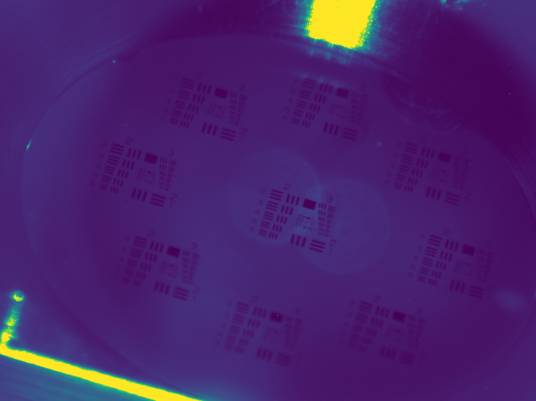
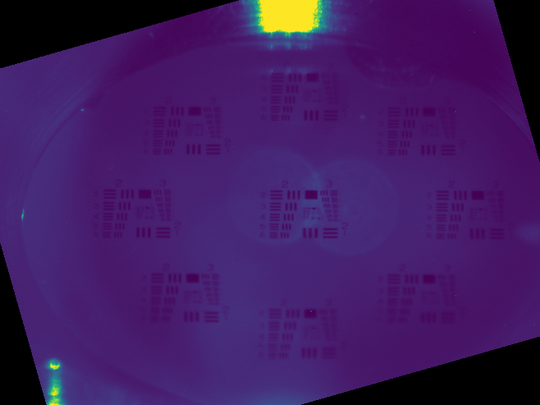
Raw image –> rotation (bicubic)
vertical
horizontal
Raw image
Image after rotation

Slide 3
Zones de travail

Slide 4
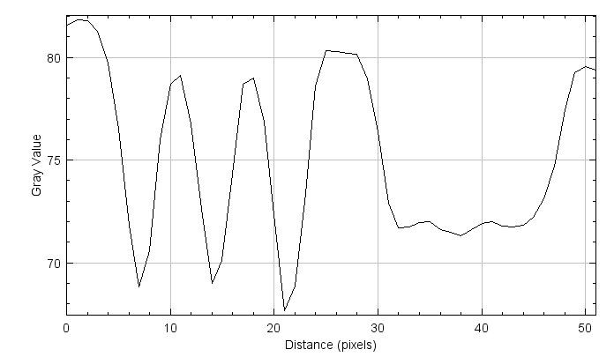
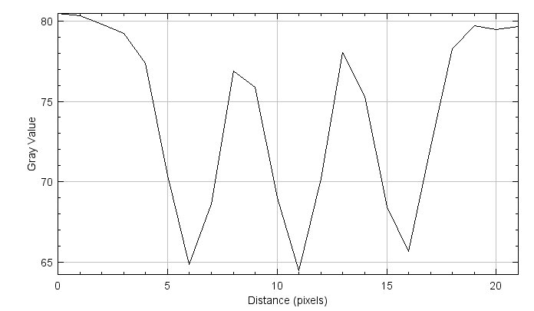
Exemple de projection et points de mesures
groupe 2-1
4 lignes
4 lignes
Projection verticale groupe 2-1
Projection horizontale demi-groupe 2-1

Slide 5
Formules utilisées
Resolution = Nb_lignes*taille_ligne./Nb_pix
Erreur = Nb_lignes*taille_ligne./(Nb_pix^2)
Resolution moyenne = mean(Resolution)
Erreur moyenne = mean(Erreur)
Nb_lignes = nombre de lignes considérées
Nb_pix = nombre de pixels représentants les lignes considérées
Taille_ligne = taille réelle d’une ligne

Slide 6
Résultats brutes lignes verticales (résolution horizontale)
Groupe 2-1 (1 ligne = 125 um)
Groupe 2-4 (1 ligne = 88,39 um)
14pixels pour 4 lignes
14pixels pour 4 lignes
14pixels pour 4 lignes
14pixels pour 4 lignes
13pixels pour 4 lignes
14pixels pour 4 lignes
Résolution moyenne : 36 um/pix
Erreur moyenne : 2,6 um/pix
9pixels pour 4 lignes
10pixels pour 4 lignes
10pixels pour 4 lignes
10pixels pour 4 lignes
10pixels pour 4 lignes
10pixels pour 4 lignes
Résolution moyenne : 36 um/pix
Erreur moyenne : 3,7 um/pix

Slide 7
Résultats brutes lignes horizontales (résolution verticale)
Groupe 2-1 (1 ligne = 125 um)
Groupe 2-4 (1 ligne = 88,39 um)
9pixels pour 4 lignes
10pixels pour 4 lignes
9pixels pour 4 lignes
10pixels pour 4 lignes
9pixels pour 4 lignes
10pixels pour 4 lignes
Résolution moyenne : 52,8 um/pix
Erreur moyenne : 5,6 um/pix
7pixels pour 4 lignes
7pixels pour 4 lignes
7pixels pour 4 lignes
7pixels pour 4 lignes
7pixels pour 4 lignes
8pixels pour 4 lignes
Résolution moyenne : 49,5 um/pix
Erreur moyenne : 6,9 um/pix

Slide 8




Considération résolution verticale/horizontale
Angle de 45° :
$∆X_{cam}=\frac{∆d_{screen}}{√2}=\frac{∆X_{e−} √2}{√2}=∆X_{e−}$
➔Il faut donc diviser la résolution verticale par $√2$ pour avoir la résolution sur le faisceau d’électron
$∆X_{e−}$
$∆d_{screen}$
e- beam
$∆X_{cam}$
camera

Slide 9

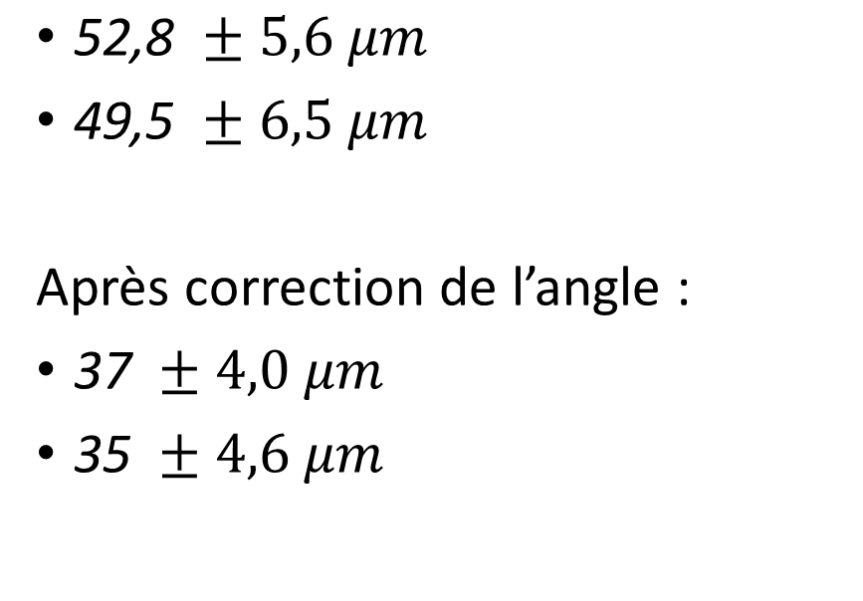
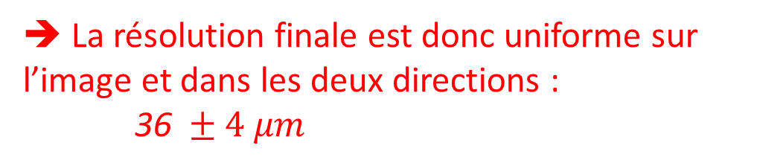
Résolutions finales
Résolution verticale
Résolution horizontale
$\text{52,8} ±5,6 μm$
$\text{4}\text{9,5} ±6,5 μm$
Après correction de l’angle :
$\text{37 }±4,0 μm$
$\text{3}\text{5} ±4,6 μm$
$\text{3}\text{6} ±2,6 μm$
$\text{3}\text{6} ±3,7 μm$
➔ La résolution finale est donc uniforme sur l’image et dans les deux directions :
$\text{3}\text{6 }±4 μm$

